Slide 1
IMMUNITA’
INNATA
ACQUISITA
COSTITUTIVA
INDUCIBILE
ATTIVA
PASSIVA
ARTIFICIALE
NATURALE
ARTIFICIALE
NATURALE
VACCINI
MALATTIA
SIERI
MADRE FIGLIO

Slide 2
ANTIGENE
Qualsiasi molecola che intereagisce con gli elementi del sistema immunitario,comprendendo sia sostanze esogene che endogene (nel caso di patologie autoimmuni). Principalmente gli antigeni sono di natura proteica, polisaccaridica e complessi lipoproteici. Un antigene
È in grado di indurre una risposta immunitaria (ovvero di provocare la produzione di anticorpi o l'instaurarsi di una risposta cellulo-mediata)
È in grado di reagire col sistema immunitario

Slide 3
Esiste una netta distinzione operativa tra antigene e immunogeno:
L’IMMUNOGENO è qualunque sostanza in grado di suscitare una risposta immune (cioè si definisce IMMUNOGENICA).
L’ANTIGENE è in grado di legarsi ad uno specifico anticorpo (oppure a un linfocita T).
Tutti gli antigeni sono potenzialmente in grado di stimolare la produzione di anticorpi specifici, ma solo alcuni sono in grado di farlo realmente, perché la maggior parte si comportano da APTENI ovvero ci riescono solo se legati ad una molecola (CARRIER) che li fa diventare immunogeni.
EPITOPO o DETERMINANTE ANTIGENICO: parte di un antigene che entra in contatto con il sito di legame di un anticorpo o col recettore per l’Ag delle cellule T. (Gli epitopi sono praticamente le porzioni più importanti dell’antigene, capaci di evocare la risposta immunitaria).

Slide 4
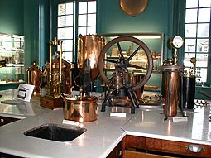
Vaccini
1776
Edward Jenner notò che:
i mungitori si ammalavano raramente di vaiolo ma contraevano il vaiolo bovino (meno grave)
chi contraeva il vaiolo bovino non si ammalava mai di vaiolo classico.

Slide 5
Cosa sono
I vaccini sono preparazioni farmaceutiche in grado di indurre un’immunità protettiva con formazione di cellule B di memoria.

Slide 6
Obiettivi
VERSO IL SINGOLO
provocare una risposta immune nei confronti di uno o più antigeni di un agente patogeno per proteggere il soggetto dalla patologia da esso causata.
VERSO LA COLLETTIVITA’
limitare la diffusione di una patologia e ove possibile eradicarla definitivamente (es. vaiolo)

Slide 7
Requisiti fondamentali
Immunogenicità: deve indurre livelli anticorpali elevati nei confronti degli antigeni in esso contenuti.
Efficacia: gli anticorpi indotti devono proteggere il soggetto dalla malattia per cui è sviluppato il vaccino e tale protezione deve essere il più lunga possibile.
Sicurezza: alla sua somministrazione deve seguire una percentuale minima di effetti collaterali, che deve essere commisurata con la gravità della malattia.

Slide 8
Tipi di immunizzazione
Si possono usare antisieri equini se non co sono quelli umani
Vaccini contenenti componenti purificate da agenti infettivi o prodotte con tecniche di biologia molecolare.
Vaccini ottenuti attraverso passaggi seriali a basse temperature o elevate temperature
Delezione, inserzione mutazioni prodotte in laboratorio
Vaccini costituiti da virus non umani con la presenza di un antigene specifico
approcci vaccinali di nuova generazione

Slide 9
Tipi di vaccini
Batterici
Viventi attenuati: BCG, antitifo orale
Uccisi: antipertosse, colera
Anatossine: antidifterico, antitetanico
Antigeni di superficie: Hib, antipneumo e meningococco
Virali
Viventi attenuati: antipolio orale, antirosolia, antimorbillo, antiparotite, antiamarillico
Inattivati completi: antinfluenzale, antipolio iniettabile, antirabbico
Antigeni di superficie: anti HBV

Slide 10
Vaccini inattivati
Contengono microorganismi (virus o batteri) uccisi (inattivati)
Privi di virulenza, patogenicità ed infettività
Conservano antigenicità

Slide 11
Alcuni vaccini inattivati
Anti-polio (IPV Salk),
Anti-Epatite A,
Anti-influenzali
Antirabico
Antitifico
Anticolerico
Anti-Ricketsia provazeki (tifo petecchiale)

Slide 12
Metodi di Inattivazione
calore: causa estesa denaturazione delle proteine, alterando struttura antigeni = induzione anticorpi bassa affinità;
formaldeide: assieme all’uso di altri agenti alchilanti è la tecnica che ha maggior successo;
beta-propionolattone
raggi U.V .

Slide 13
Vantaggi
Possono essere somministrati in soggetti a rischio, in quanto non possono causare infezione
Sono facilmente conservabili anche in condizioni ambientali sfavorevoli, tipiche delle regioni del terzo mondo;
Sono di facile allestimento e di costo contenuto.
Difficile contaminazione durante la produzione

Slide 14
Svantaggi
Non idonei per virus con genoma infettante (es. Herpes simplex);
Spesso conferiscono immunità breve e scarsamente protettiva e richiedono frequenti dosi di richiamo (specialmente antibatterici);
Inducono solo IgM e IgG ma non IgA;
Determinano attivazione della sola risposta di tipo B, senza quella cellulo-mediata (risposta T) che è essenziale nell’immunità antivirale.
Maggior frequenza effetti collaterali
Necessità di adiuvanti nella formulazione
Somministrabili solo per via parenterale

Slide 15
Vaccini attenuati
Contengono batteri o virus vivi, che, mantenendo inalterato il potere antigene, e la capacità di indurre anticorpi ad alta affinità, sono caratterizzati da ridotta virulenza e/o patogenicità

Slide 16
Alcuni vaccini attenuati
Anti-polio (Sabin)
Anti-Morbillo
Anti-parotite
Anti-rosolia
Antitubercolare (B.C.G.)
Antitifico (Salmonella typhi Ty21a)
Anticolerico

Slide 17
Metodi di attenuazione
Isolamento di mutanti naturalmente attenuati. (Instabilità genetica e possibile emergenza di mutanti revertanti)
Coltivazione per la selezione di mutanti a ridotta virulenza. (Instabilità genetica e possibile emergenza di mutanti revertanti)
Creazione di mutazioni specifiche o delezioni di geni indispensabili per la virulenza mediante tecniche di ingegneria genetica. (Revertanti improbabili)

Slide 18
Virus ricombinanti attenuati
Identificazione di gene bersaglio
Clonazione del genoma virale
Mutazione/delezione del gene ed espansione del clone virale mutato
Il virus attenuato si replica in vivo ed è immunogeno
Mutazioni così estese molto difficilmente possono revertare al genotipo selvatico

Slide 19
Vantaggi e Svantaggi
Quantità e numero dosi ridotto
Ridotta incidenza effetti collaterali
Induzione di immunità duratura e protezione elevata
Attivazione risposta umorale e cellulo-mediata (vaccini anti-virali)
Attivazione immunità mucosale (IgA)
Effetto protettivo a rapida insorgenza
Possibile somministrazione topica
Somministrazione preclusa per immunocompromessi e soggetti a rischio
Crono-termo-foto-labilità
Possibile emergenza di revertanti o ricombinanti virulenti
Possibile insorgenza di infezioni persistenti
Possibile diffusione nell’ambiente ed interazione con soggetti immunocompromessi
Facilità di contaminazione durante la produzione

Slide 20
Vantaggi e svantaggi dei vaccini vivi rispetto ai vaccini inattivati

Slide 21
Vaccini con componenti purificate
Allestiti con componenti purificate dell’agente patogeno, implicate nella patogenicità e/o nella virulenza:
Adesine
Invasine
Antigeni capsulari
Esotossine detossificate (anatossine o tossoidi)
Proteine capsidiche e pericapsidiche virali

Slide 22
Modificazione della tossina in tossoide o anatossina
Agenti chimici e/o fisici

Slide 23
Alcuni vaccini con componenti purificate
ANATOSSINE
Vaccino antidifterico
Vaccino antipertussico
Vaccino antitetanico
POLISACCARIDI CAPSULARI
Vaccino antimeningococcico
Vaccino antipneumococcico

Slide 24
Vantaggi Svantaggi
Stimolo diretto contro specifico bersaglio
Induzione di titoli anticorpali specifici molto elevati
Riduzione di reazioni avverse causate da altre componenti antigeniche.
Polisaccaridi spesso scarsamente immunogeni, specialmente nella prima età pediatrica (vaccini anti-meningococco ed anti-pneuomococco)
Necessaria aggiunta adiuvanti peptidici
Estesa variabilità antigenica
Termolabilità
Costi produttivi elevati

Slide 26
Vaccini ricombinanti
Vaccini ricombinanti a subunità
antigeni proteici espressi per via ricombinante in sistemi eterologhi (batteri, lieviti ecc.); sono scarsamente immunogeni
Vaccini vivi ricombinanti antigeni proteici clonati in ospiti batterici o virali apatogeni (vettori) e fatti esprimere in vivo, permettendo uno stimolo immunogenico efficace e prolungato

Slide 27
Vaccini ricombinanti a subunità
Il gene che codifica per l’antigene di interesse, viene amplificato (PCR), isolato, e clonato in un vettore plasmidico.
Il gene viene quindi subclonato in un vettore di espressione (procariotico o eucariotico)
La proteina ricombinante viene purificata ed utilizzata per allestire il vaccino.

Slide 28
Vaccini con vettori ricombinanti
Vettore: virus o batterio apatogeno o reso non patogeno ingegnerizzato per veicolare il gene di interesse del microrganismo bersaglio
Il virus del vaiolo bovino è attualmente impiegato come vettore per vaccini ricombinanti, tra cui vaccini sperimentali anti-HIV
Mutanti di Salmonella enterica sono usati per lo sviluppo di un nuovo vaccino anti-HBV

Slide 29
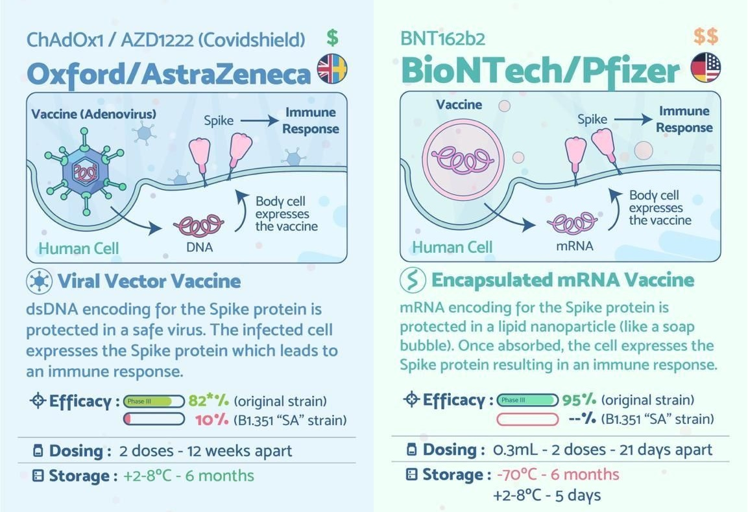
Vaccino anti covid 19

Slide 30
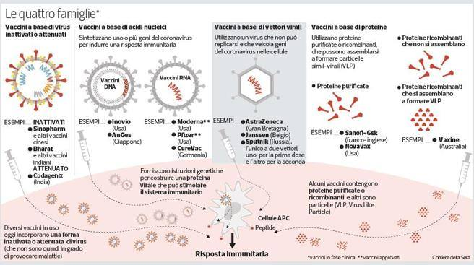
Vaccini anti-covid

Slide 31
Vaccino antinfluenzale
Virus uccisi con la formalina, UV, o betapropionolattone. Preparazioni trivalenti perché contiene tre tipi di virus: due di tipo A (H1N1 e H3N2) e uno di tipo B. C'è poi un vaccino quadrivalente che contiene due virus di tipo A (H1N1 e H3N2) e due virus di tipo B. I virus contenuti nei vaccini vengono scelti sulla base dei virus isolati nel corso della stagione precedente. L'efficacia del vaccino dipende quindi dalla corrispondenza tra i virus che contiene e quelli circolanti, che possono anche essere diversi.

Slide 32
Vaccino anti epatite B
⇨Plasma derivati: HbsAg ottenuto dal plasma di portatori cronici
⇨DNA ricombinante: HbsAg ottenuto da cellule di Saccharomyces cerevisiae nel cui DNA è stato inserito il gene S del virus dell’epatite B

Slide 33
LA VACCINAZIONE
La vaccinazione è una misura di profilassi che ha lo scopo di produrre un’immunità attiva specifica nei confronti di una determinata malattia infettiva, sovrapponibile a quella data dalla malattia stessa

Slide 34
VACCINAZIONI
Per alcune vaccinazioni, la protezione immunitaria indotta dura tutta la vita In
altri casi, per ottenere una immunità protratta, sono necessari periodici richiami
Possono essere singole o multiple. Questi ultime, dette vaccini combinati, sono utili poiché permettono di ridurre il numero delle somministrazioni .
In alcuni vaccini combinati si determina un effetto di potenziamento dell’azione dei singoli componenti.

Slide 35
ASSOCIAZIONI VACCINALI
Vaccinazione combinata:
Difterite-tetano
Difterite-tetano-pertosse
Difterite-tetano-pertosse-polio inattivato
Morbillo-rosolia-parotite

Slide 36
Vaccinazioni simultanee
Difterite-tetano+polio attenuato orale
Difterite-tetano-pertosse+ polio attenuato
Difterite-tetano-pertosse +
morbillo-rosolia-parotite

Slide 37
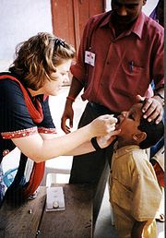
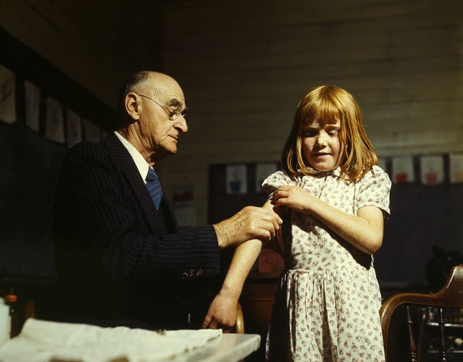
VACCINAZIONI
VIE di SOMMINISTRAZIONE
La via di somministrazione dei vaccini è di solito quella intramuscolare o sottocutanea
La via intramuscolare si preferisce per la
vaccinazione contro difterite-tetano-
pertosse, epatite B, influenza,
infezione da pneumococco e meningococco
La via sottocutanea si preferisce per le
vaccinazioni contro il morbillo, la rosolia e la
parotite

Slide 38
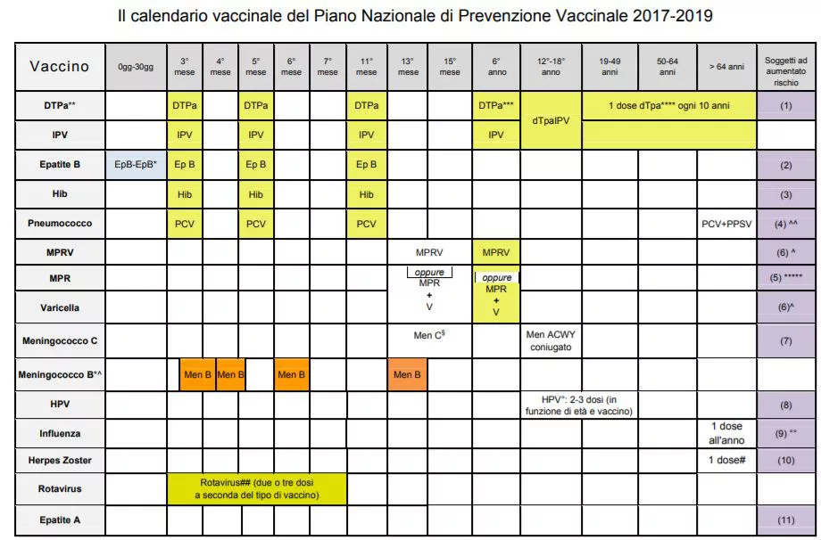

Slide 39
Reazioni indesiderate
Reazioni locali
Reazioni generali
Manifestazioni cutanee
Complicanze ematologiche
Manifestazioni neurologiche: convulsioni, shock, encefalopatie, paralisi

Slide 40
VACCINAZIONI
COMPLICANZE
Sono spesso dovute non alle caratteristiche intrinseche del vaccino, ma a particolari situazioni di alterata reattività del soggetto vaccinato .
Le più gravi riguardano il sistema nervoso e sono le convulsioni, le encefalopatie e le paralisi
L’insorgenza di manifestazioni cliniche dopo la vaccinazione non deve indurre alla conclusione affrettata che il vaccino sia stato la causa.
Il rapporto causa-effetto va valutato attentamente

Slide 41
Controindicazioni
L’OMS ha individuato le seguenti controindicazioni alle vaccinazioni:
Malattie acute febbrili
Disordini immunitari

Slide 42
Non costituiscono controindicazioni:
Allergie
Precedenti familiari di convulsioni
Trattamenti in corso con antibiotici
Dermatosi, eczema, infezioni cutanee localizzate
Affezioni croniche cardiache, polmonari, al fegato e ai reni
Ittero neonatale
Malnutrizione
Allattamento al seno
Incubazione di una malattia

Slide 43
Vaccini e gravidanza
Vaccini sicuri: tetano, influenza, polio inattivato, epatite B
Prescritti solo raramente: antipertosse, antidifterica, antirabbica, BCG, Antimeningococco, antitifo
Sconsigliabili: polio orale, rosolia

Slide 44
IMMUNIZZAZIONE PASSIVA
Somministrazione diretta di anticorpi circolanti pronti a giocare immediatamente un ruolo anti infettivo nel ricevente

Slide 45
Immunoglobuline iperimmuni
Morbillo
Rosolia
Parotite
Varicella-zoster
Epatite B
Rabbia
Tetano

Slide 46
Reazione indesiderate
Locali
Sistemiche
Anafilattiche
Artralgie, febbre, diarrea

Slide 47
Sieri immuni eterologhi
Botulismo
Morso di vipera
Reazione indesiderate
Malattie da siero
Shock analilattico

Slide 48
Controllo della efficacia e della sicurezza dei vaccini
Valutazione post-registrazione
Studi di sicurezza ed efficacia:
Controllo della malattia
Controllo sierologico
Misura della copertura vaccinica
Valutazione pre-registrazione →
STUDI DI FASE 1: sicurezza nel volontario adulto
STUDI DI FASE 2: immunogenicità e reattogenicità in popolazioni a rischio
Studi di fase 3: efficacia protettiva

Slide 49
Un vaccino è considerato efficace se diminuisce l’incidenza della malattia nel gruppo di soggetti vaccinati rispetto alla popolazione di controllo
La valutazione della sicurezza viene effettuata con studi caso-controllo o a coorte, dove i sintomi insorti nel gruppo di vaccinati sono confrontati con quelli che si sono verificati nel gruppo di controllo

